Slide 1
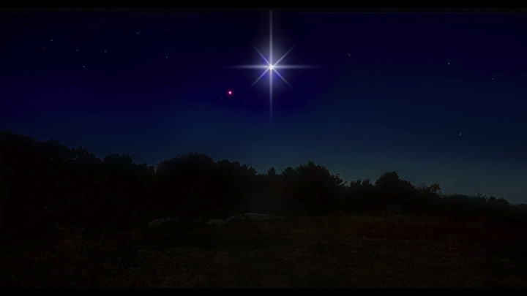
(G)een plaats voor Jezus?
Kerstprogramma 2022

Slide 2

Opening

Slide 3
Zingen Psalm 2:4 en 6 (OB)
      En Ik, die Vorst, met zoveel macht bedeeld,
      zal Gods besluit aan ’t wereldrond doen horen.
      Hij sprak tot Mij: ‘k Heb heden U geteeld:
      Gij zijt Mijn zoon, Gij zijt Mijn eengebo-ren
      Zeg vrij Uw eis, Ik zal uw macht verhogen,
      Opdat Uw naam alom ontzaglijk zij;
      het heidendom ligg’ voor Uw stoel gebogen
      en ’t eind der aard erkenn’ Uw heerschappij!

Slide 4
Zingen Psalm 2:4 en 6 (OB)
      Welzalig zij, die naar Zijn reine leer
      in Hem hun heil, hun hoogst geluk beschouwen
      die Sions Vorst erkennen voor hun Heer’;
      welzalig zij, die vast op Hem betrou-wen!

Slide 5
Zingen Psalm 2 (DNP)
      Wat willen al die wereldleiders toch
      met al hun plannen en hun dwaze dromen?
      Ze voeren overleg om door bedrog
      van God en zijn gezalfde los te komen.
      Dan lacht de HEER vanuit zijn hemelwoning;
      Hij spreekt tot hen met goddelijke spot:
      ‘Ik ben de HEER en mijn gezalfde koning
      regeert in Sion, op de berg van God.’

Slide 6
Zingen Psalm 2 (DNP)
      Hij sprak tot Mij en kondigde dit af:
      ‘Jij bent mijn zoon; Ik geef aan jou het leven.
      Bedwing de volken met een sterke staf;
      Ik heb hen aan jou in bezit gegeven.’
      Heersers, wees wijs: je moet de HEER gaan eren.
      Kniel voor de zoon en luister naar zijn stem.
      Hij zal je anders in zijn vuur verteren.
      Je bent pas veilig als je schuilt bij Hem.

Slide 7
Lezen Micha 5:1-4a

Slide 8
Zingen Verwacht de komst des Heeren
      Verwacht de komst des Heeren,
      o mens, bereid u voor:
      reeds breekt in deze wereld
      het licht des hemels door.
      Nu komt de Vorst op aard,
      die God zijn volk zou geven;
      ons heil, ons eigen leven
      vraagt toegang tot ons hart.

Slide 9
Zingen Verwacht de komst des Heeren
      Bereid dan voor zijn voeten
      de weg die Hij zal gaan;
      wilt gij uw Heer ontmoeten,
      zo maak voor Hem ruim baan.
      Hij komt, bekeer u nu,
      verhoog de dalen, effen
      de hoogten die zich heffen
      tussen uw Heer en u.

Slide 10
Zingen Verwacht de komst des Heeren
      Een hart dat wacht in ootmoed
      is lieflijk voor de Heer,
      maar op een hart vol hoogmoed
      ziet Hij in gramschap neer.
      Wie vraagt naar zijn gebod
      en bidden blijft en waken,
      in hem wil woning maken
      het heil, de Zoon van God.

Slide 11
Lezen Maleachi 3:1-3

Slide 12
Declamatie
      Doodse stilte heerste alom.
      de nacht was voorgeijld
      tot halverwege haar baan.
      Toen, in de hemel,
      daalde uw almogend woord
      Van zijn koningstroon af
      en sprong, als een krijgsman,
      midden in deze
      rampzalige wereld.

Slide 13
Lezen Jesaja 7:14 en 9:1

Slide 14
Zingen Daar is uit ‘s werelds duist’re wolken
      Daar is uit 's werelds duist're wolken,
      een licht der lichten opgegaan.
      Komt tot zijn schijnsel, alle volken
      en Gij, mijn ziele, bid het aan!
      Het komt de schaduwen beschijnen,
      de zwarte schaduw van de dood.
      De nacht der zonde zal verdwijnen,
      genade spreidt haar morgenrood.

Slide 15
Zingen Daar is uit ‘s werelds duist’re wolken
      O Vredevorst, Gij kunt gebieden,
      de vreed' op aard' en in mijn ziel!
      Doe alle volken tot U vlieden,
      dat al wat ademt, voor U kniel!
      Des Heren ijver zal bewerken,
      dat Hij de zetel, U bereid,
      met recht en met gericht zal sterken.
      Hem zij de lof in eeuwigheid!

Slide 16
Lezen Jesaja 9:2-6

Slide 17
Declamatie
      Het volk dat in duisternis gaat
      zal aanschouwen groot licht.
      Die wonen in schaduw van dood
      over hen op gaat het licht.
      Zij zullen lachen en juichen
      als op de dag van de oogst.
      Het volk dat in duisternis gaat
      zal aanschouwen groot licht.
      Die wonen in schaduw van dood
      over hen op gaat het licht.

Slide 18
Lezen Johannes 1:1-13

Slide 19
Zingen Psalm 98:2 en 4 (OB)
      Hij heeft gedacht aan Zijn genade,
      Zijn trouw aan Isrel nooit gekrenkt.
      Dit slaan al’s aardrijks einden gade,
      Nu onze God Zijn heil ons schenkt.
      Juich dan den HEER’ met blijde galmen,
      gij ganse wereld, juich van vreugd!
      Zing vrolijk in verheven psalmen
      het heil, dat d’aard in ’t rond verheugt!

Slide 20
Zingen Psalm 98:2 en 4 (OB)
      Laat al de stromen vrolijk zingen,
      De handen klappen naar omhoog,
      ’t gebergte vol van vreugde springen
      en hupp’len voor des HEEREN oog!
      Hij komt, Hij komt om d’aard’ te richten,
      De wereld in gerechtigheid!
      Al ’t volk, daar ’t wreed geweld moet zwichten,
      wordt in rechtmatigheid geleid.

Slide 21
Zingen Psalm 98:2 en 4 (NB)
      Zing voor de HEER, om Hem te eren,
      want Hij heeft wonderen verricht.
      Hij wist met kracht te triomferen;
      zijn recht kwam stralend aan het licht.
      Hij wilde zich in liefde buigen
      naar Israël, dat met Hem leeft.
      De hele wereld is getuige:
      Hij is het die verlossing geeft.

Slide 22
Zingen Psalm 98:2 en 4 (NB)
      Juich, aarde, om de HEER te prijzen.
      Speel op je harp, bazuin het uit.
      Laat je trompet Hem eer bewijzen.
      Zeeën en aarde, jubel luid!
      Laat alle bergen vrolijk zingen;
      rivieren, klap bij het refrein.
      De HEER komt ons met recht omringen.
      Zijn oordeel zal rechtvaardig zijn.

Slide 23
Lezen Johannes 1:14-18

Slide 24
Declamatie
      Het Woord was voor de tijd bij God, uit God gerezen,
      Dezelve God, met God de Vader in het wezen,
      Maar niettemin de Zoon, Die van de Vader erft
      Zijn macht, Zijn heerlijkheid en Zijne naam verwerft.
      En toen de hemel werd met wolken afgeschoten,
      De afgrond van de zee met wat’ren overgoten,
      De sterren in de lucht geboren en geplant,
      Hij was des Vaders hulp, des Vaders rechterhand.
      Hij was dan het begin van allerhande zaken,
      En was in het begin, toen alles was te maken.
      Hij was het ware licht: het licht dat onverwacht
      Gekomen tot de mens, ging lichten in de nacht.

Slide 25
Lezen Lukas 2:1-7

Slide 26
Zingen O Kindeke klein
      O Kindeke klein, o Kindeke teer
      Van hoge hemel daalt gij neer
      Verlaat Uws vaders heerlijk huis
      Wordt arm en hulploos, draagt een kruis
      O Kindeke klein, o Kindeke teer

Slide 27
Zingen O Kindeke klein
      O Kindeke klein, o Kindeke teer
      Gij zijt ons uitverkoren Heer
      Ik geef U heel het harte mijn
      Ach, laat mij altijd bij U zijn
      O Kindeke klein, o Kindeke teer

Slide 28
Declamatie
      Ik weet van Uw kribbe,
      ‘k geloof in Uw kruis.
      Van U wil ik zingen,
      bij U kom ik thuis.

Slide 29
Lezen Romeinen 1:1-6

Slide 30
Lezen Meditatie

Slide 31
Zingen Hij kwam bij ons
      Hij kwam bij ons, heel gewoon,
      de Zoon van God, als mensenzoon.
      Hij diende ons als een knecht
      en heeft Zijn leven afgelegd.
      Zie onze God, de Koning-knecht,
      Hij heeft Zijn leven afgelegd.
      Zijn voorbeeld roept,
      om te dienen iedere dag,
      gedragen door Zijn liefd' en kracht.

Slide 32
Zingen Hij kwam bij ons
      Zie je de wonden zo diep.
      De hand die aard en hemel schiep,
      vergaf de hand die Hem sloeg.
      De man, die onze zonden droeg.
        Zie onze God, de Koning-knecht,
        Hij heeft Zijn leven afgelegd.
        Zijn voorbeeld roept,
        om te dienen iedere dag,
        gedragen door Zijn liefd' en kracht.

Slide 33
Zingen Hij kwam bij ons
      Wij willen worden als Hij,
      elkanders lasten dragen wij.
      Wie is er need'rig en klein?
      Die zal bij ons de grootste zijn.
        Zie onze God, de Koning-knecht,
        Hij heeft Zijn leven afgelegd.
        Zijn voorbeeld roept,
        om te dienen iedere dag,
        gedragen door Zijn liefd' en kracht.

Slide 34
Lezen Openbaring 22:12-13

Slide 35
Declamatie
      Zoon van de Vader, Licht uit Bron van Licht,
      Woord van eeuwigheid, Dat spreekt en wordt gesproken
      waarvan de letters door de mensen zijn gebroken
      omdat dit Woord hen daagt voor Zijn gericht,
      en Zoon van God, geboren vóór de tijd,
      Die als een mens bij mensen wilde wonen,
      omdat Hij zó Zijn liefde wilde tonen
      voor wie geschapen zijn voor d’eeuwigheid.
      U, Jezus Christus, Redder, Onze Heer,
      Die eeuwig leeft om voor Uw volk te bidden,
      Die als een mens kwam wonen in ons midden,
      Uw naam te dragen is geluk en eer!

Slide 36
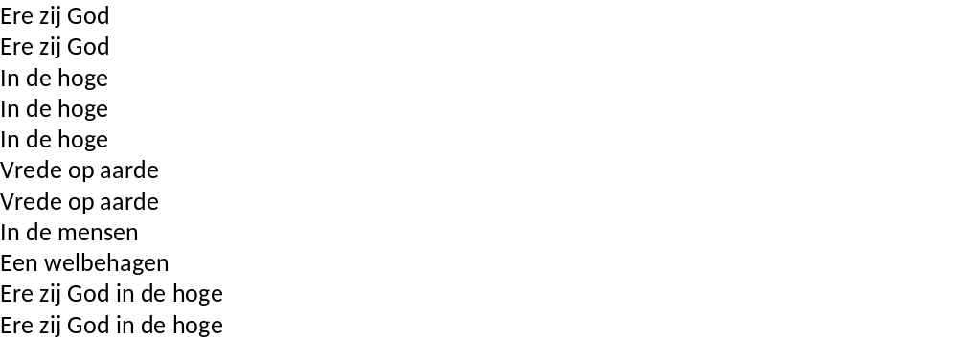
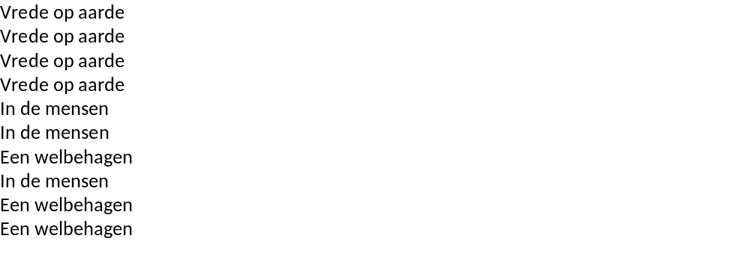
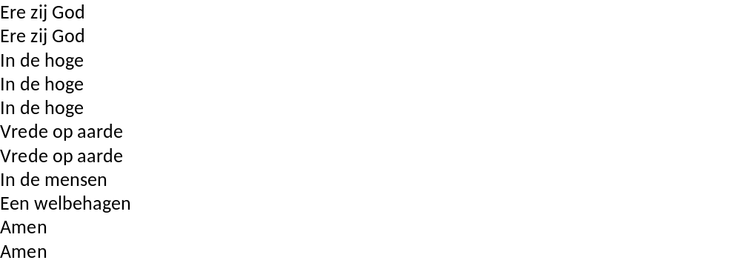
Zingen Ere zij God

Slide 37
Lezen Openbaring 22:16-20

Slide 38
(G)een plaats voor Jezus?
Kerstprogramma 2022

